Slide 1
UNIDAD GESTIÓN DE INFORMACIÓN RHS
Olmué, Diciembre 2012
Unidad de Gestión de Información de Recursos Humanos

Slide 2
OBJETIVOS
Unidad Gestión Información de RHS
Administración SIRH
1.- Gestión de Contratos
2.- Seguimiento y Control ANS
3.- Gestión de Incidentes
4.- Gestión de Desarrollo
5.- Gestión Financiera
6.- Gestión Equipos del proyecto y Referentes Técnicos
7.- Gestión de Comunicaciones
8.- Gestión de Capacitaciones
Gestión de información
1- Gestión de Información Clientes Internos y Externos
2.- Apoyo Técnico y transversal a la DIGEDEP y Organismos
3.- Estadísticas de RRHH
2.- Informes Trimestrales de Dotación DIPRES
3.- Transparencia Activa

Slide 3
GESTIÓN DE INFORMACIÓN DE RECURSOS HUMANOS
GESTIÓN DE INFORMACIÓN DE RECURSOS HUMANOS
Registro Público de Prestadores Cobertura Nacional (Pública y Privada)
SIRH
Caracterización del personal SNSS
Base de APS Municipal
Caracterización del personal de APS
Otras Fuentes de información: SII – FONASA – DIPRES - SUSESO
UNIDAD DE GESTIÓN DE INFORMACIÓN DE RHS
Nº de profesionales, Caracterización básica como edad, sexo, nacionalidad, ubicación geográfica, tipo y entidad de formación.
Para el personal del SNSS: caracterización de condiciones laborales, tipo de contrato, nivel de remuneración, institución de desempeño, jornadas contratadas, trayectoria laboral.
Construcción de series históricas

Slide 4
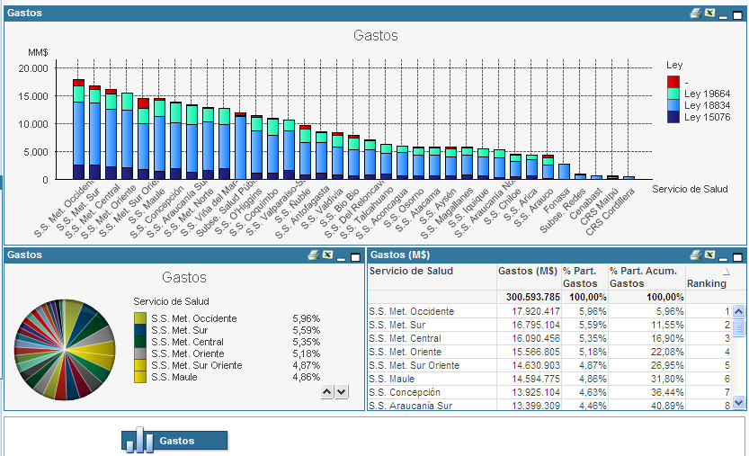
INFORMACIÓN PARA TOMA DE DECISIONES
DOTACIÓN
Controlar la Dotación asignada en distintos Niveles
Utilización eficiente de los recursos. Reasignación de cargos (Distribución de dotación vs presupuesto)
Sobredotación, aumento en el gasto y atraso en el pago de proveedores
Propuesta de expansión presupuestaria.
Control ausentismo y desvinculación.
Determinación oferta de especialistas y profesionales de la salud, análisis brecha de especialistas
GASTO
AUSENTISMO

Slide 5
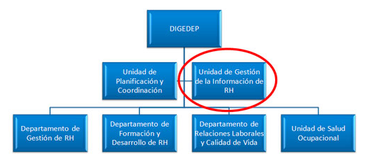
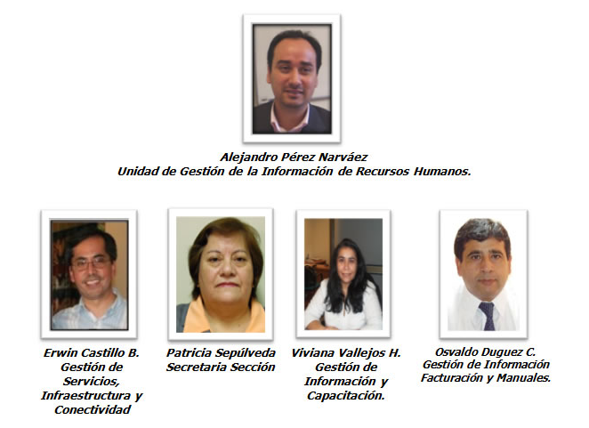
EQUIPO DE TRABAJO

Slide 6
EQUIPO DE TRABAJO Alejandro Pérez
GESTIÓN DE REQUERIMIENTOS: Servicios de Salud (Ciclo de Vida Laboral, Remuneraciones, Salud Ocupacional, Capacitación y Bienestar) CRS-Maipú y CRS-Cordillera y CENABAST
GESTION DEL DESARROLLO: Utilizar eficientemente los recursos de Desarrollo
APOYO TÉCNICO: Proceso DIPRES Y Gobierno Transparente como contraparte Técnica ante Transparencia Activa-MINSAL en publicación de información de RRHH
Fortalecimiento a la Red Coordinadores SIRH
GESTIÓN DE INFORMACIÓN : Informes de Dotación, Gasto, Ausentismo, caracterización del personal, etc.
Equipo Técnico Licitación SIRH

Slide 7
EQUIPO DE TRABAJO Erwin Castillo
Implementación de Indicadores y Reportes de Gestión para BI de RRHH
GESTIÓN DE REQUERIMIENTOS: Subsecretaria y FONASA
Apoyo Proceso de Licitación Nuevo SIRH
GESTIÓN DE MESA DE AYUDA
GESTIÓN DE INFORMACIÓN : Informes de Dotación, Gasto, Ausentismo, caracterización del personal, etc.
Fortalecimiento a la Red Coordinadores SIRH

Slide 8
EQUIPO DE TRABAJO Viviana Vallejos
Contraparte Técnica ante los Servicios de Salud para la emisión informes trimestrales de dotación
Administración eficiente de los Recursos de Capacitación del Proyecto
Gestión requerimiento Procesos Regulares de la ley 19664
Postulación en Línea Profesionales Funcionarios EDF
Fortalecimiento a la Red Coordinadores SIRH

Slide 9
EQUIPO DE TRABAJO Osvaldo Duguez
Certificar y Verificar actualización de manuales e incorporación de Guías de Cambio
Gestionar el Convenio con BancoEstado
Referentes para la Estandarización de Códigos en SIRH
Recopilación información y construcción de base histórica de dotación
Fortalecimiento a la Red Coordinadores SIRH
Gestión Financiera del proyecto SIRH y Bancoestado

Slide 10
EQUIPO DE TRABAJO Patricia Sepúlveda
Envío facturas y detalles a los organismos
Manejo de los contactos
Seguimiento y control Documentación
Logiíta Reuniones internas y nacionales

Slide 11
PROGRAMA DE TRABAJO 2012
Mejorado la gestión de información en tiempo y calidad
Implementación Nuevos Modelo de BI
Coordinación con Organismos Externos (DIPRES, Caja los Andes, Contraloría, SUSESO)
Potenciar la capacitación y uso del Sistema
Mejoras los Procesos de RH a través de nuevos desarrollos
Potenciar estratégicamente la Unidad como Sistema de Información en Recursos Humanos a nivel Central y Local
Acercamiento SIRH a los Funcionarios, mejoras al módulo de autoconsulta
Estrategia comunicacional para potenciar el Sistema

Slide 12
DESAFIOS 2012
3 Innovación en la plataforma
1 1 Mejorar la gestión de licencias médicas y Control Cargos a través del Sistema. Implementar Documento Electrónico para otros procesos e Integración con otros Sistemas tales como SISTRA, SIAPER, registro de prestadores, Licencia Médica Electrónica y Dotación APS
2. Gestión de información: proveer de Información adecuada, oportuna y fidedigna en tiempo y calidad. Diseñar nuevos indicadores para BI.
3 3 Mejorar la comunicación con los usuarios directos e Indirectos. Gestión del Cambio y Manejo de la perdida del Conocimiento (rotación de los Funcionarios RRHH).
Implementar de Planes de Auditoria. Definir estándares y elaborar planes de implementación

Slide 13
Gracias

